Slide 2
Corso rivolto a: Centri per la formazione professionale
Modulo: Competenze trasversali
Unità di apprendimento: Competenze digitali
A CURA DI: ReadLab

Slide 3
Indice
Ricerca digitale
Strumenti di ricerca digitale
Intelligenza artificiale (IA) e ricerca digitale
Minacce del cyberspazio

Slide 4


Ricerca digitale
La ricerca digitale dota le e gli studenti delle conoscenze necessarie per avvedere a dati e alle buone pratiche agricole, migliorando la produttività e la sostenibilità.
L’analisi permette di mantenersi aggiornati sulle novità che riguardano il settore agricolo moderno prendendo decisioni consapevoli basate su fonti attendibili e aggiornate.
Conoscere come effettuare in modo efficace le ricerche online permette di accedere alle comunità agricole del mondo, promuove la collaborazione, la condivisione delle idee e una maggiore comprensione delle tendenze del mercato globale.

Slide 5
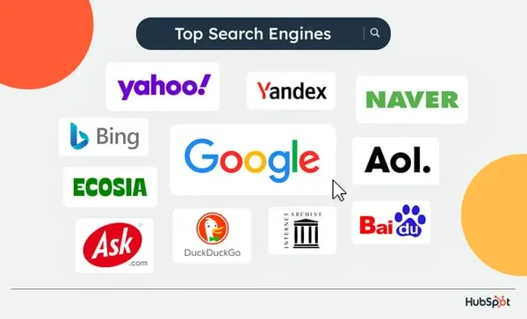
Strumenti di ricerca digitale
La ricerca digitale si avvale di una vasta serie di strumenti e metodi per contribuire alla raccolta, analisi e presentazione dei dati.
Gli strumenti e i metodi più comuni utilizzati nel campo della ricerca digitale comprendono i motori di ricerca.
I motori di ricerca sono alcuni degli strumenti essenziali della ricerca digitale e permettono di avere accesso a una pluralità di informazioni disponibili su Internet.
La ricerca dipende dall’opportuna combinazione di parole chiave che descrivano nel modo migliore possibile l’oggetto di ricerca.

Slide 6

Usare i motori di ricerca
La ricerca dipende dall’opportuna combinazione di parole chiave che descrivano nel modo migliore possibile l’oggetto di ricerca.
Ad esempio, per una ricerca sul tema ‘Buone pratiche legate alla strategia “dai campi alla tavola”‘, occorre utilizzare le seguenti parole chiave: :
  1. Dai campi alla tavola
  2. Buone pratiche
Per un totale di 4 parole principali.
In teoria qualsiasi parola chiave che descrive l’argomento ricercato può portare a ottimi risultati. Tuttavia, esiste un limite di parole chiave utilizzabili che possono generare risultati pertinenti.

Slide 7
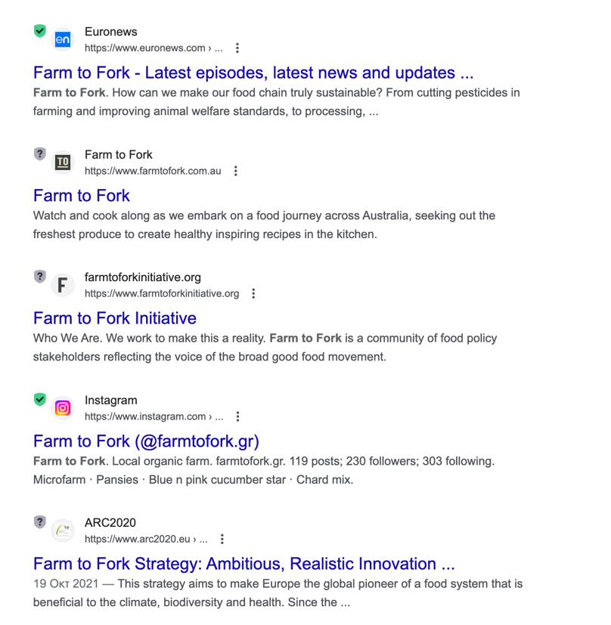
Usare i motori di ricerca
I motori di ricerca cercano in miliardi di pagine web e forniscono decine di migliaia di risultati attinenti alle parole chiave fornite dall'utente.
I risultati di una ricerca sono organizzati in base alla pertinenza con le parole chiave fornite dall'utente.
Di solito è sufficiente esaminare i primi 10 risultati di una ricerca; i risultati più avanti nell'elenco risultano sempre più generici.

Slide 8
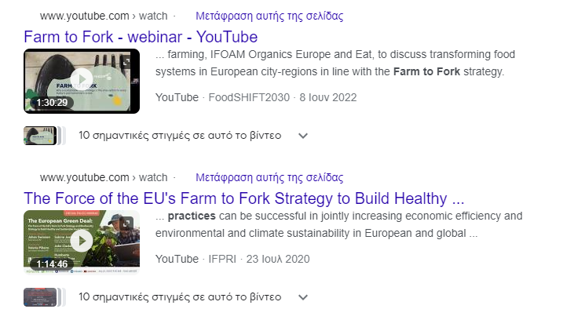
Consigli per la ricerca digitale
Aggiungere la parola “pdf” per ottenere documenti pdf tra i primi risultati
Aggiungere la parola “libro” per visualizzare dei libri tra i primi risultati
Aggiungere la parola “ppt” per ottenere documenti ppt tra i primi risultati
Utilizzare più motori di ricerca o il motore di ricerca più adatto a voi
Si possono anche cercare immagini, notizie, video, indicazioni stradali e ogni tipo di informazione

Slide 9
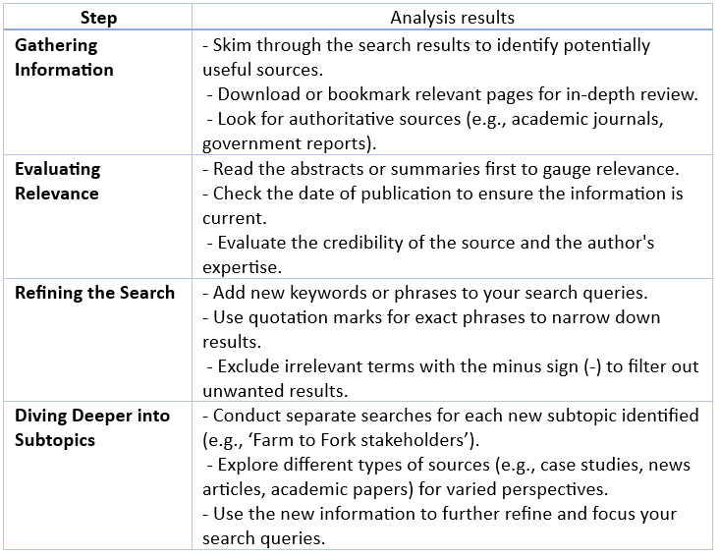
Analisi dei risultati
Il primo passo di una ricerca digitale, ovvero la ricerca di informazioni, avviene tramite i motori di ricerca.
Il secondo passo, invece, consiste nella scelta delle informazioni più rilevanti tra quelle raccolte e più utili per i propri scopi.
Questa fase richiede un’attenta analisi del materiale raccolto.
Le e gli utenti esperti nella ricerca sfruttano questa fase per estrapolare nuove parole di ricerca da impiegare per approfondire l’argomento e avviare, così, nuove ricerche oppure perfezionare quelle precedenti (aggiungendo nuove parole chiave o modificando quelle utilizzate in precedenza).

Slide 10
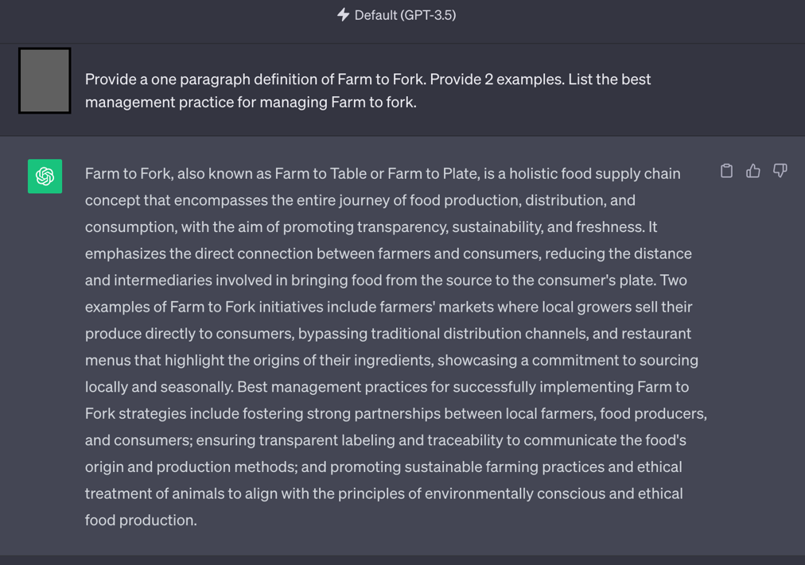
Intelligenza artificiale (IA) e ricerca digitale
La ricerca digitale può essere supportata da strumenti di intelligenza artificiale (IA).
Questi strumenti vengono considerati come la futura generazione di motori di ricerca.
Le IA offrono conoscenze invece di mere informazioni.
Una IA molto nota è ChatGPT.

Slide 11
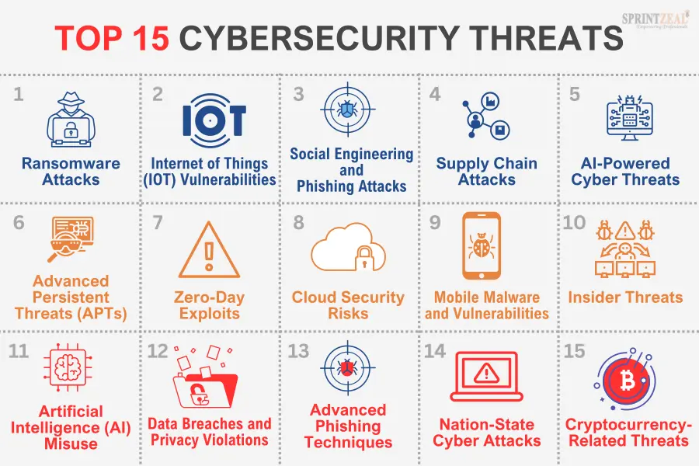
Minacce del cyberspazio
Per le aziende agricole che si avventurano nel mondo digitale, è indispensabile individuare e comprendere le numerose minacce informatiche che potrebbero mettere a repentaglio le loro attività.
Le minacce informatiche non si limitano alla violazione dei sistemi informatici, per esempio potrebbe essere a rischio:
  Un agricoltore che utilizza trattori smart
  Le piattaforme digitali utilizzate per tracciare la salute e gli spostamenti del bestiame
  Mercati online per le aziende agricole

Slide 12
Attività pratica #1
Attività di gruppo per la ricerca digitale
https://docs.google.com/document/d/1SRUoewg6us0uS43WKQXzbawAMScDWUID/edit?usp=sharing&ouid=109073457666436238228&rtpof=true&sd=true

Slide 15
Indice
Comunicazione e collaborazione digitale
Piattaforme digitali per una comunicazione efficace
Strumenti di collaborazione
Social Media
Strumenti di gestione

Slide 16
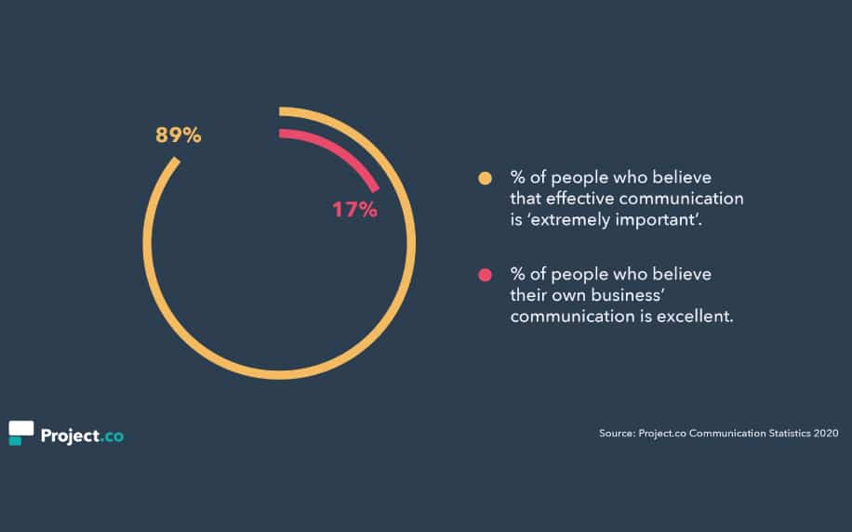
Comunicazione e collaborazione digitale
Gli strumenti di comunicazione digitale possono colmare il divario tra agricoltrici e agricoltori, fornitrici e fornitori e clienti, promuovendo la collaborazione e il processo decisionale in tempo reale.
Una comunicazione digitale efficace può portare a una migliore allocazione delle risorse, dalla manodopera ai macchinari, sulla base di informazioni condivise. .
Gli strumenti di collaborazione digitale consentono alle agricoltrici e agli agricoltori di condividere conoscenze, buone pratiche e tecniche agricole innovative con una comunità più ampia.
L’importanza della comunicazione (fonte: project.co)

Slide 17
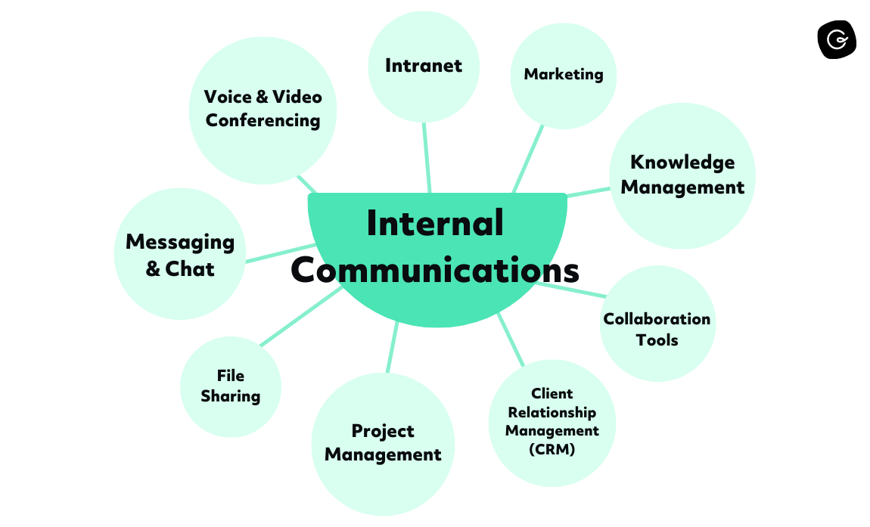
Piattaforme digitali
Gli strumenti di comunicazione e collaborazione possono essere classificati in base alle loro funzioni e modalità di comunicazioni primarie che sono in grado di facilitare:
  • App di messaggistica istantanea & chat
  • Piattaforme di posta elettronica
  • Strumenti di videoconferenza
  • Piattaforme di collaborazione e comunicazione di gruppo
  • Social media
  • Forums di discussione
  • Strumenti VoIP (Voice-over-IP)
  • Piattaforme per la gestione di progetti e collaborazione ad attività
  • Condivisione di documenti e archiviazione cloud
  • Strumenti per la raccolta di feedback e la creazione di sondaggi
Classificazione degli strumenti di comunicazione (fonte: getguru.com)

Slide 18


Piattaforme digitali: comunicazione
Nel moderno panorama agricolo, la capacità di utilizzare in modo efficace gli strumenti digitali è fondamentale. Questi strumenti, che vanno dalle app di messaggistica ai programmi specifici per l’agricoltura, offrono alle agricoltrici e agli agricoltori l’opportunità di comunicare immediatamente con altri soggetti interessati.
Padroneggiando queste piattaforme, le agricoltrici e gli agricoltori possono semplificare le proprie operazioni, ricevere aggiornamenti in tempo reale e mantenersi sempre connessi con il proprio gruppo, le fornitrici e i fornitori e le e i clienti.
Segue una lista non esaustiva degli strumenti di comunicazione più importanti:
  Zoom: uno strumento di videoconferenza
  Trello: uno strumento di collaborazione visivo che supporta l’organizzazione di attività e progetti. .
Video conferenza online (fonte: zoho.com)

Slide 19
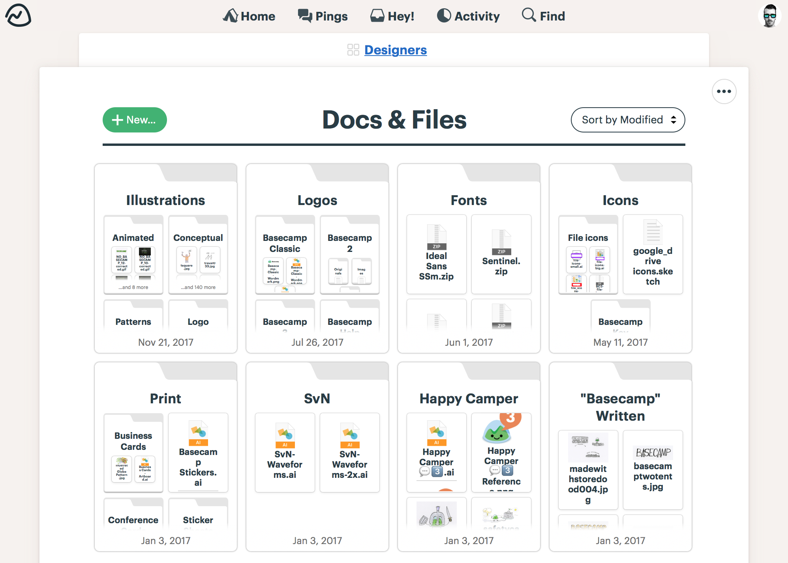
Piattaforme digitali: collaborazione
Gli strumenti di collaborazione includono anche delle funzioni che consentono la gestione dei gruppi, lo sviluppo di progetti comuni e lo scambio di conoscenze.
Tra le principali funzioni figurano:
  Chat integrata
  Gestione delle attività
  Condivisione di file e collaborazione
  Calendario e programmazione
  Notifiche e avvisi
  Integrazione con altri strumenti, come sistemi CRM, cloud storage o persino ambienti di sviluppo
Basecamp - Piattaforma di collaborazione di gruppo (fonte: pcmag.com)

Slide 20

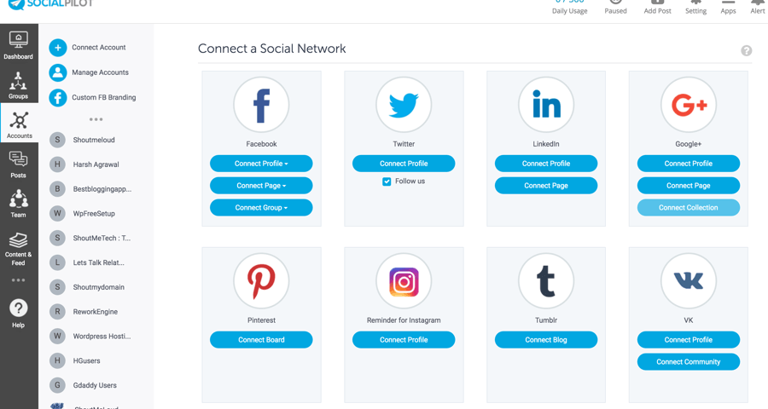
Piattaforme digitali: social media
I social media rappresentano delle piattaforme potenti che possono trasformare il modo in cui le agricoltrici e gli agricoltori comunicano e collaborano.
Utilizzando gli strumenti dei social media, le agricoltrici e gli agricoltori possono:
creare gruppi o pagine dedicate in cui pubblicare aggiornamenti, condividere approfondimenti e discutere le sfide.
rimanere aggiornati sulle ultime tendenze, sui risultati della ricerca e sui progressi tecnologici nel settore agricolo.
partecipare a webinar dal vivo, sessioni informative in cui ricevere chiarimenti e laboratori online, migliorando le loro competenze e conoscenze.
Principali social media (fonte: webhopers.com)

Slide 21

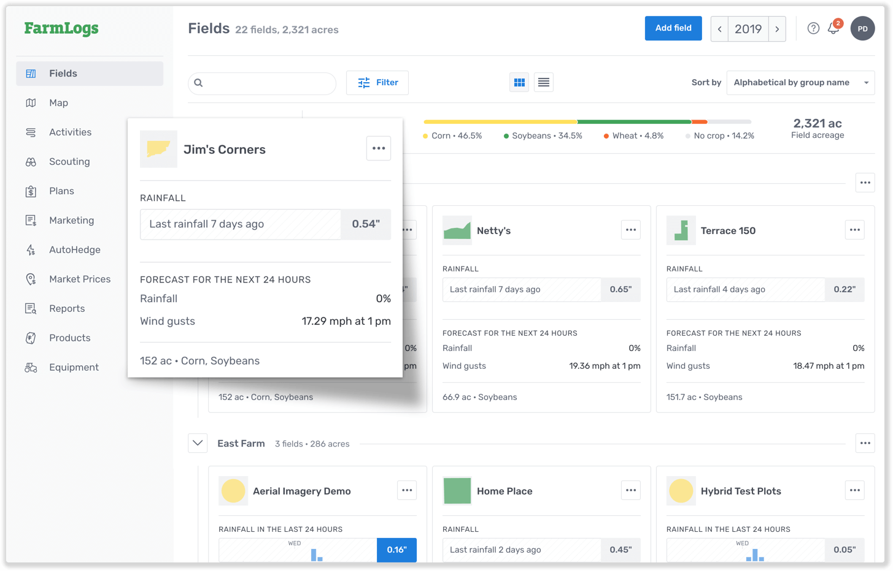
Piattaforme digitali: strumenti di gestione
Il software di gestione per le aziende agricole è uno strumento specializzato progettato per assistere le agricoltrici e gli agricoltori e in generale le professioniste e i professionisti del settore agricolo nella gestione e nell’ottimizzazione delle loro operazioni agricole.
Il software di gestione delle aziende agricole consente di:
  gestire le colture, permettendo alle agricoltrici e agli agricoltori di pianificare, monitorare e analizzare le rotazioni delle colture, i programmi di semina e le previsioni di resa.
  monitorare la salute e la crescita delle colture,
  gestire il bestiame, fornendo strumenti per monitorare la salute, l’allevamento e la crescita del bestiame, compreso il monitoraggio dei programmi di vaccinazione, dei cicli di allevamento e della gestione dei mangimi.
  gestire l’inventario, che è fondamentale per tenere traccia di forniture, sementi, fertilizzanti, attrezzature e altri articoli essenziali.
  analizzare i dati e redigere rapporti, in modo da ricevere informazioni sulle operazioni agricole attraverso la visualizzazione dei dati.
Field management with the Farmlogs software (source: chassmiddleton.com)

Slide 22
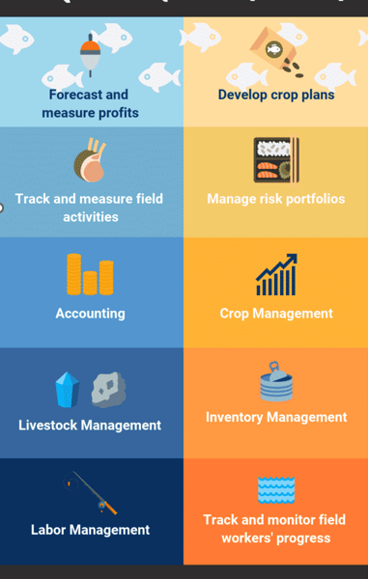
Digital Platforms: management tools - benefits
The benefits of using farm management software are numerous. It:
automates many manual tasks reducing the time and effort required for farm management
provides valuable insights from collected data, enabling farmers to make informed decisions.
helps optimization of crop yields and livestock health , leading to reduced costs and wastage
assists in sustainable farming practices by optimizing the use of water, fertilizers, and pesticides.
Farmers should consider factors like ease of use, scalability, integration capabilities, and cost before choosing a solution.
Benefits of management software (source: predictiveanalyticstoday.com)

Slide 23
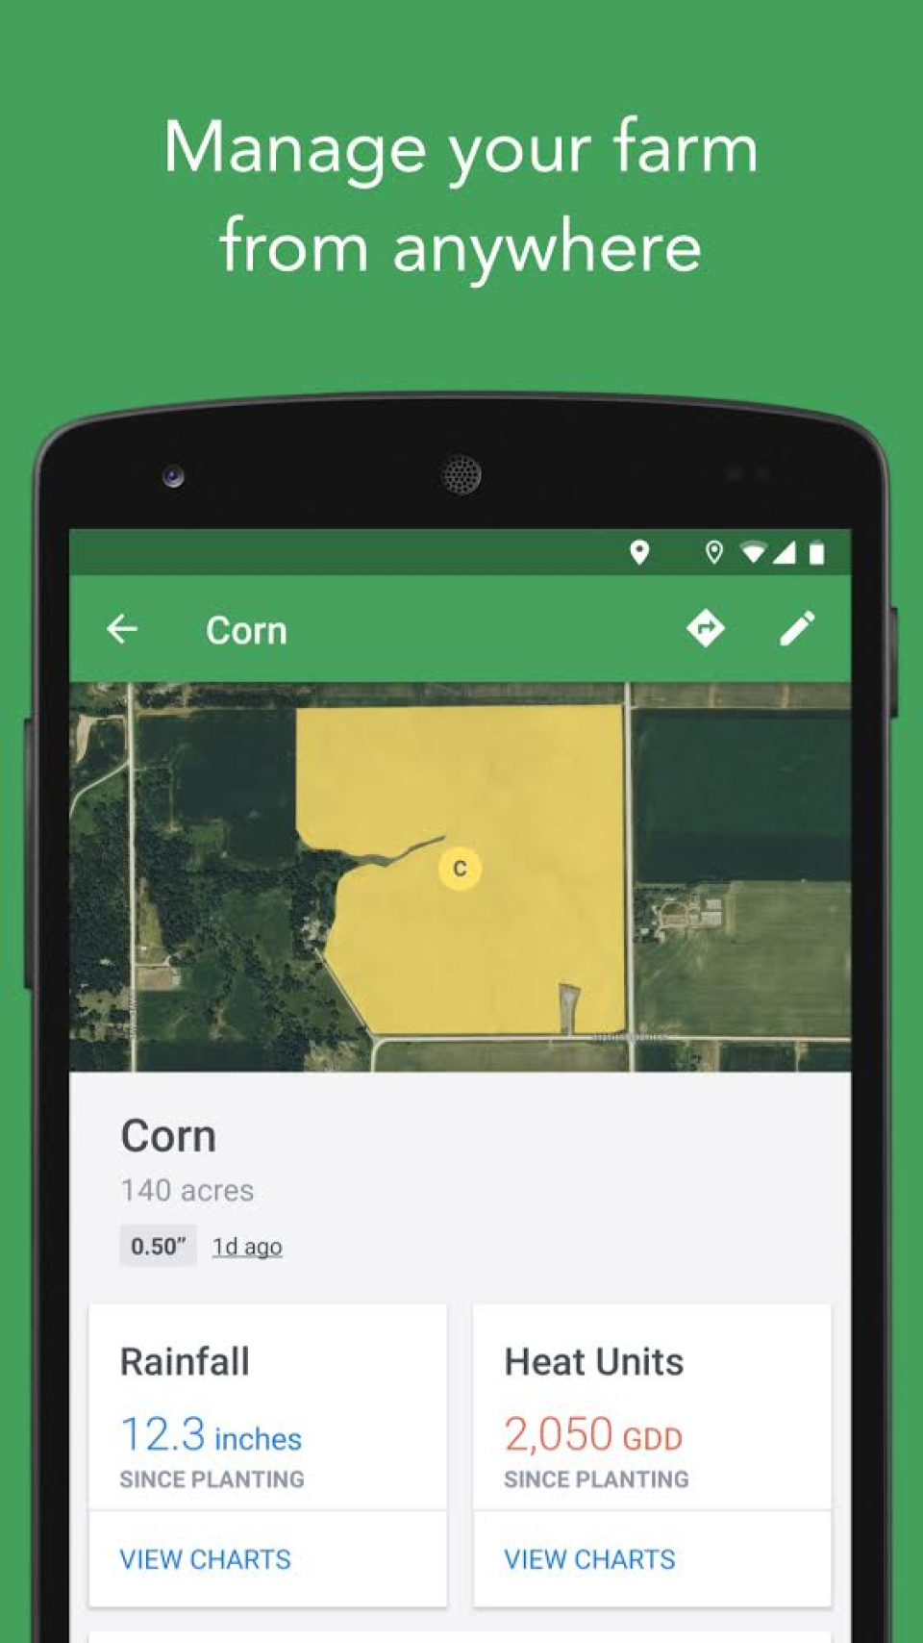


Revolutionising farming! real world examples
Transitioning from traditional methods, a wheat farmer used farm management software equipped with sensors placed in fields. These sensors send real-time data about soil moisture levels. The software analyzes this data and provides precise irrigation recommendations, ensuring optimal water usage, which not only conserves water but also improves crop yield.
On a dairy farm, the integration of farm management software with smart collars worn by cows has been transformative. These collars track the cows' health, activity, and even their rumination patterns. If a cow shows signs of illness or distress, the software alerts the farmer immediately, allowing for timely action and prevention of potential herd-wide health issues.
Remote farm management (source: capterra.co.il)

Slide 24
Attività pratica #2
Attività di gruppo per i software di collaborazione e di gestione
https://docs.google.com/document/d/1aCAodPdSyHkvVG0OoMoPbtVP_aPOoo20/edit?usp=sharing&ouid=109073457666436238228&rtpof=true&sd=true

Slide 27
Contents
What is E-Commerce?
E-Commerce categories
E-Commerce Platforms
E-Commerce in Farming

Slide 28
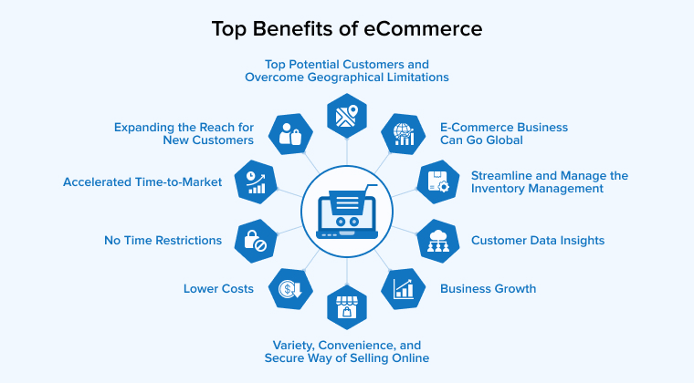
What is E-Commerce?
“E-Commerce (electronic commerce) refers to the buying and selling of goods and services over the internet”.
Ε-Commerce in the farming sector is a reflection of the world's increasing shift towards digitalization.
It offers farmers an opportunity to expand their market reach beyond local confines and tap into a global audience.
Through E-Commerce, farmers can engage in direct-to-consumer sales, bypassing intermediaries, which often results in higher profit margins and ensures consumers receive fresher products.
Top benefits of e-commerce (source: tatvasoft.com)

Slide 29
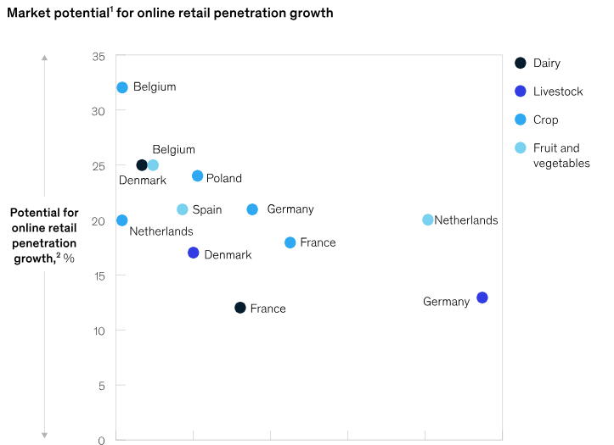
E-Commerce and farming
E-Commerce can revolutionize the way farmers sell their produce, allowing them:
to reach a wider audience,
to get better prices, and can significantly boost sales and revenue
to reduce dependency on intermediaries.
With the rise of the internet and digital platforms, even small-scale farmers can now access global markets, provided they have the right tools and knowledge.
The direct-to-consumer model facilitated by E-Commerce allows farmers to capture a more significant portion of the retail price.
Prediction of market potential for farmers (source: McKinsey & Company)

Slide 30
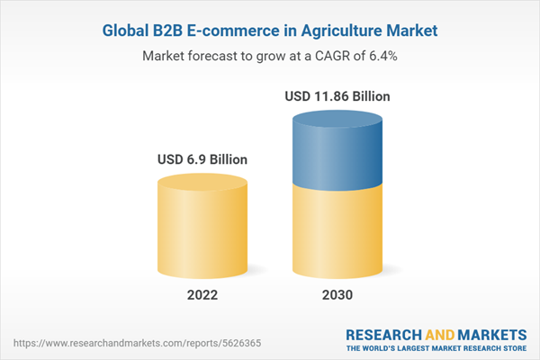
E-Commerce and farming: a new model
By eliminating intermediaries, farmers can enhance their profit margins, adopting a new business model.
E-Commerce also offers farmers the opportunity to build and promote their unique brand, differentiating their products based on attributes like quality, organic practices, or sustainability.
According to recent studies, theB2B e-commerce market for agricultural products will increase dramatically in the next 7 years.
Prediction of -commerce market for agricultural products (source: researchandmarkets.com)

Slide 31
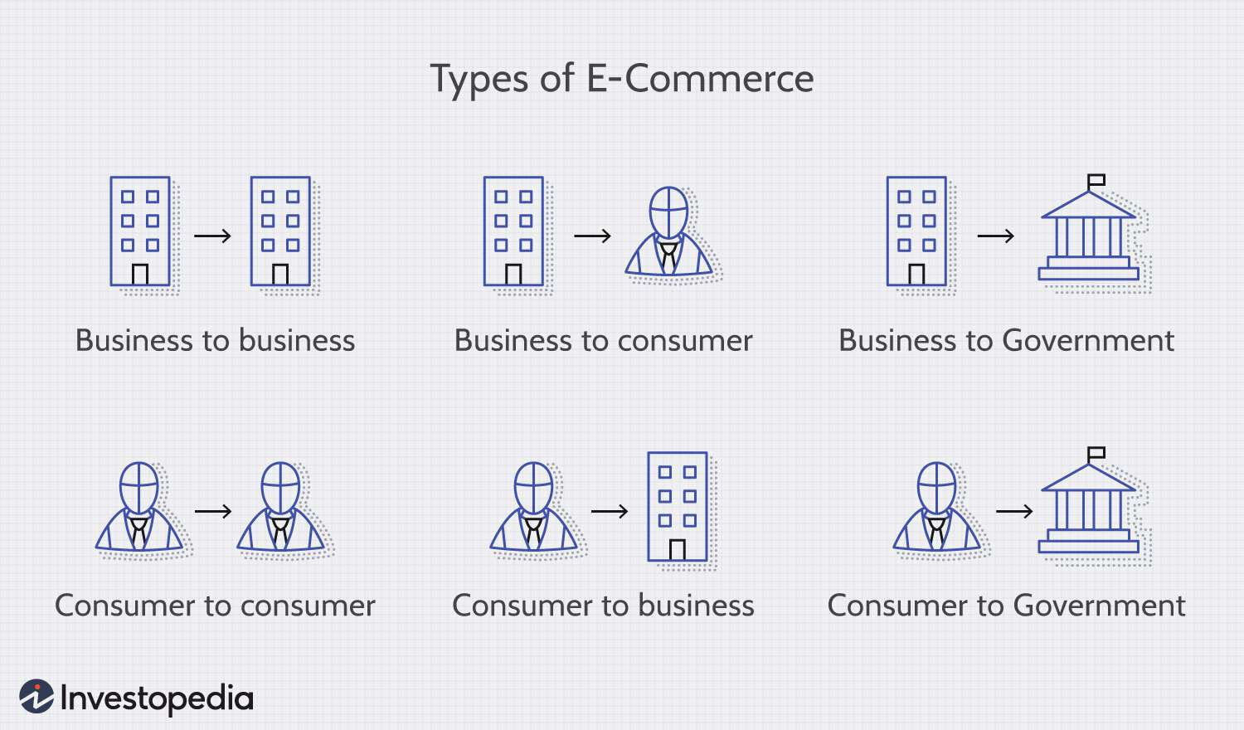
E-Commerce categories
There are several E-commerce business model categories:
Business-to-Business (B2B): Business-to-Business, commonly known as B2B, involves transactions that take place between two distinct businesses.
Business-to-Consumer (B2C): Business-to-Consumer, or B2C, where businesses cater directly to the end consumer.
Consumer-to-Consumer (C2C): The Consumer-to-Consumer model, abbreviated as C2C, facilitates transactions between consumers themselves.
Consumer-to-Business (C2B): consumers offer their products or services directly to businesses.
Business-to-Administration (B2A): Business-to-Administration, or B2A, encompasses transactions that occur between businesses and public administration or government agencies.
Consumer-to-Administration (C2A): Consumer-to-Administration, abbreviated as C2A, involves transactions between individual consumers and public administration or government agencies. Mobile
Commerce (m-commerce): Mobile Commerce, commonly referred to as m-commerce, signifies E-Commerce transactions that are conducted via mobile devices.
Types of e-commerce (source: investopedia.com)

Slide 32
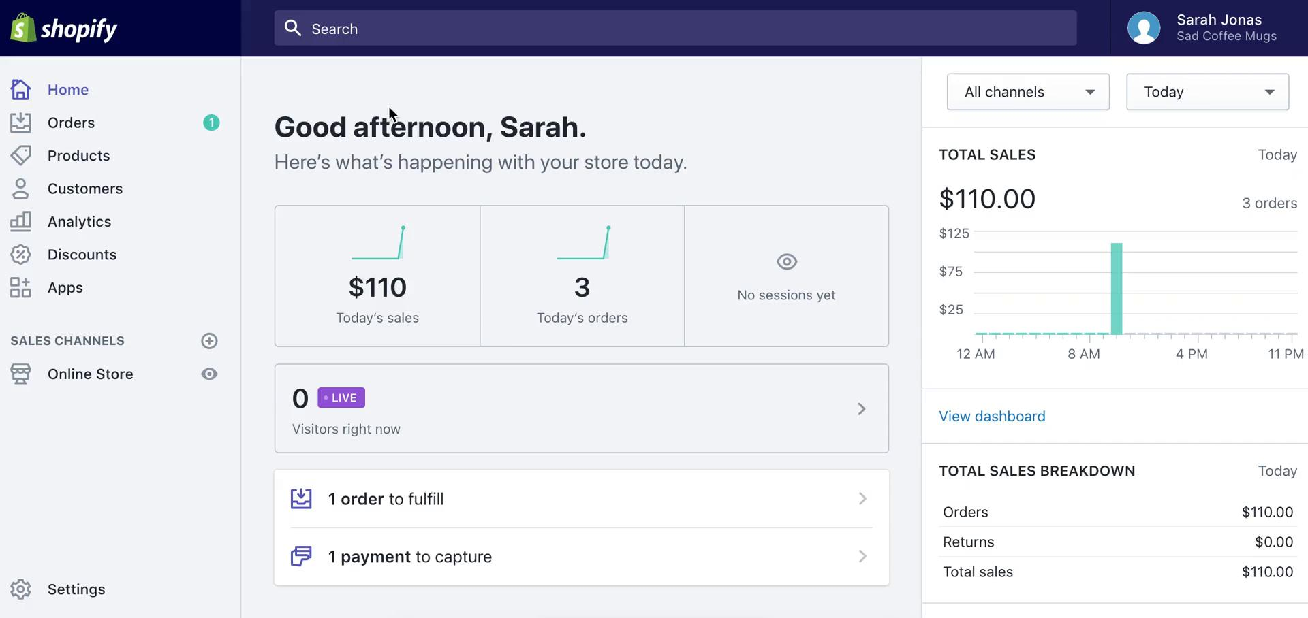
E-Commerce platforms
There are several E-commerce platforms for farmers:
Shopify: A versatile platform that allows farmers to set up their online store with ease. It offers various templates, payment gateways, and is particularly user-friendly
WooCommerce: An open-source E-Commerce plugin for WordPress. It's ideal for farmers who already have a WordPress site and want to add an E-Commerce functionality. It's highly customizable and can be tailored to the specific needs of agricultural sales.
Etsy: While traditionally for crafts and handmade items, Etsy can be a platform for organic, handcrafted, or specialty agricultural products. It has a vast user base looking for unique items.
Amazon & eBay: These global marketplaces have sections dedicated to gourmet and organic foods. Farmers can list their products here, but competition is high, and there might be more fees involved.
Farmigo: Specifically designed for farmers, Farmigo allows producers to sell directly to consumers. It focuses on fresh produce and helps in managing community-supported agriculture (CSA) programs.
LocalHarvest: This platform connects farmers with local consumers. It's ideal for small-scale farmers looking to sell within their community or region.
Inventory management of the Shopify e-commerce platform (source: pageflows.com)

Slide 33
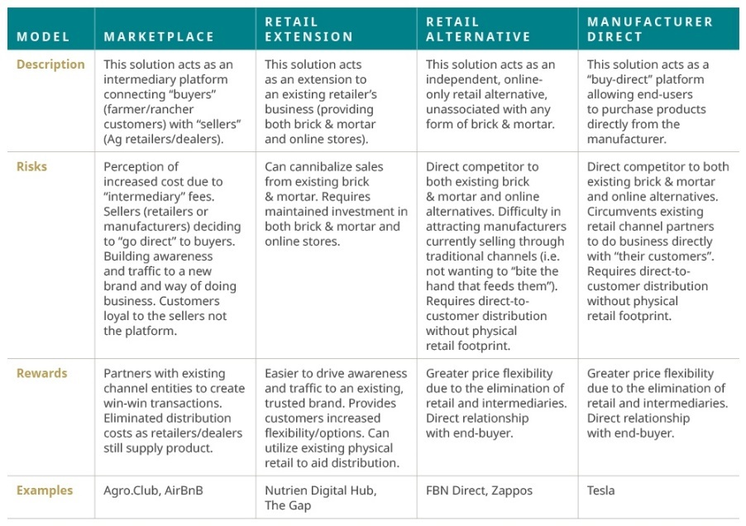
E-Commerce in farming (1/2)
The adoption of the appropriate business model for a farming business is extremely important. There are several alternatives that can be considered, such as:
Direct-to-Consumer (D2C) allows farmers to sell their produce or products directly to end-users, it eliminates the need for traditional middlemen like wholesalers or retailers. This approach is often facilitated through online platforms or dedicated websites where farmers can showcase their products.
Online Agricultural Marketplaces.
Subscription Agriculture, where consumers subscribe to receive periodic shipments of fresh produce or other farm products. By offering customizable boxes, flexible delivery schedules, and promoting the ethos of supporting local farmers, CSAs can ensure a consistent income stream for farmers while guaranteeing fresh produce for consumers.
Agri-Input E-commerce Platforms are dedicated online spaces for selling agricultural inputs, including seeds, fertilizers, and equipment.
Business models strategies for E-commerce in farming businesses (source: thinkshiftinc.com)

Slide 34
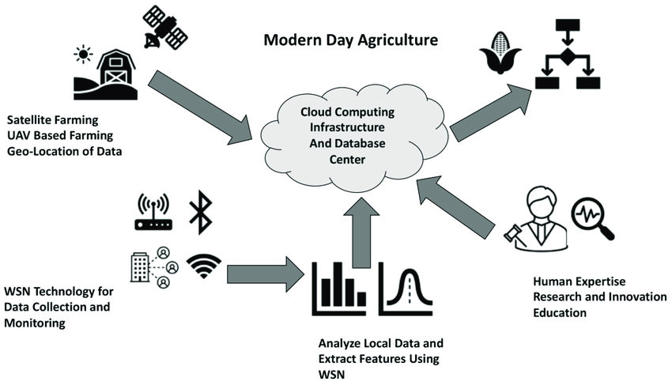
E-Commerce in farming (2/2)
E-Auctions for Agricultural Produce are online auction platforms, farmers can list their produce for buyers to bid on. The success of this model hinges on a transparent bidding process, setting stringent quality standards, and offering secure payment options. It's a model that can empower farmers to secure the best possible prices for their produce.
Agri-Tourism Platforms promote farm stays, agricultural workshops, and farm-to-table dining experiences, these platforms offer city dwellers a slice of rural life.
Value-Added Product Stores focus on selling products that offer more than just the basic agricultural produce. This includes items like jams, pickles, and organic beauty products.
Farming-as-a-Service (FaaS) is a model where consumers can "rent" a piece of farmland and decide what crops are grown on it. The actual cultivation is handled by the farmer.
Business models strategies for E-commerce in farming businesses (source: Agriculture Journal)

Slide 35
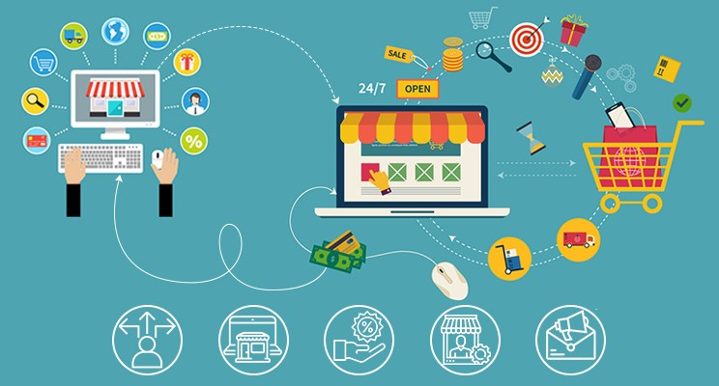
E-Commerce in farming: success tips (1/2)
E-commerce isn't just about buying and selling; it's about creating an entire digital experience for your customers. For those in the agricultural sector, this opens up a world of opportunities:
Local is Loyal: Many consumers are actively seeking out local produce due to its freshness and to support local economies. Highlighting the local origin of your products can be a unique selling point.
Storytelling Sells: Sharing the journey of your produce, from seed to table, can create a connection with consumers. Whether it's the history of your farm, the challenges you've overcome, or the sustainable practices you employ, your story can set you apart.
Digital Farm Tours: Virtual farm tours can be a great way to engage customers. With the help of videos or live streaming, you can offer behind-the-scenes looks at your operations, introducing your team and showcasing the care that goes into producing each item.
(source: Nivida Software)

Slide 36
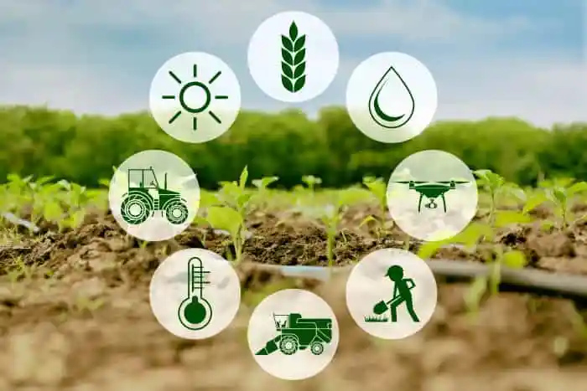
E-Commerce in farming: success tips (2/2)
Feedback is Gold: Encourage reviews and feedback on your products. Not only does this build trust with potential buyers, but it also provides valuable insights into areas of improvement.
Seasonal Specials: Offering seasonal discounts or promoting products that are in season can attract more customers. It also encourages consumers to try different products throughout the year.
Sustainability Matters: With growing awareness about environmental issues, showcasing your sustainable farming practices can appeal to eco-conscious consumers. Whether it's water conservation, organic farming, or using renewable energy sources, these practices can be highlighted in your e-commerce strategy.
Mobile Optimization: A significant portion of online shopping is done via mobile devices. Ensuring that your e-commerce platform is mobile-friendly can enhance the user experience and boost sales.
(source: digitaljournal.com)

Slide 37
Activity#3
Case Study
Green Acres Farm," a family-run business specializing in organic produce, as it transitions from traditional sales methods to an e-commerce business model. Previously, Green Acres primarily sold fresh, organic fruits and vegetables at local farmers' markets and through community-supported agriculture (CSA) programs.
The business strategically shifted to an e-commerce platform specifically designed to sell its range of organic products, including heirloom tomatoes, leafy greens, root vegetables, and seasonal fruits.
What kind of e-commerce model will contribute more to the growth of the business and sustainability of Green Acres Farm, and what key factors should be considered by other agricultural businesses looking to adopt a similar model?

Slide 40
Contents
What is Digital Marketing?
Digital Marketing for farmers
Understanding Customers
Designing a strategy
Marketing methodologies and tools

Slide 41
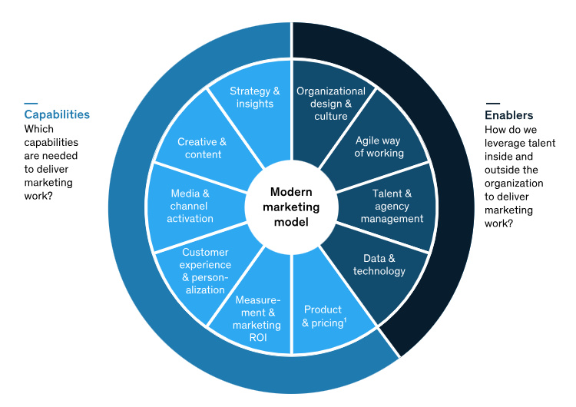
What is Digital Marketing?
Digital marketing refers to the use of online platforms, electronic devices, and digital channels to promote and advertise products, services, and brands.
It encompasses a range of activities that leverage the internet and electronic devices to reach and engage with a wider audience in real-time.
The basic types of digital marketing include search engine optimization (SEO), pay-per-click advertising (PPC), content marketing, email marketing, affiliate marketing, online PR, and social media marketing.
Modern marketing capabilities (source: McKinsey)

Slide 42
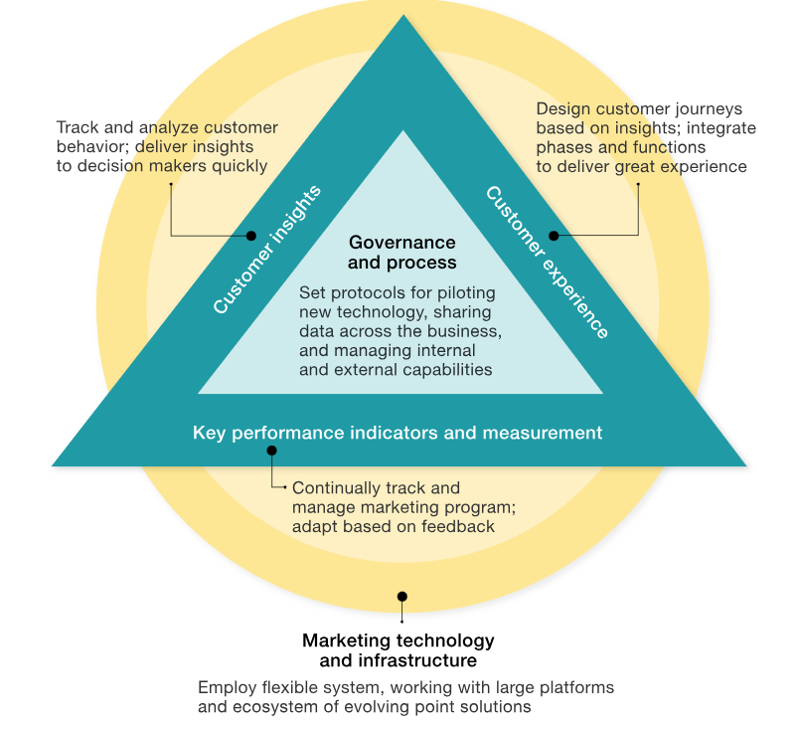
Digital Marketing for farmers
For farmers, digital marketing offers a plethora of opportunities:
Optimization of their websites for search engines, farmers can attract organic traffic and potential customers looking for agricultural products or services.
Content marketing, such as blogging or video creation, can help farmers educate their audience about farming practices, benefits of organic produce, or any niche they specialize in.
Email marketing can be used to update customers about new produce, special offers, or farming events.
Social media platforms offer a space for farmers to engage with their community, share stories, and get feedback.
How can Digital Marketing transform a business (source McKinsey)

Slide 43
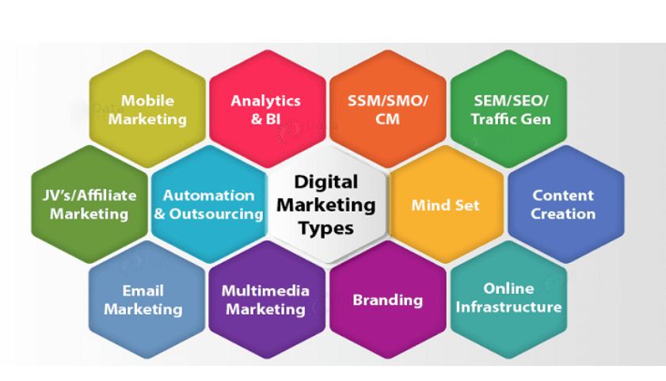
Digital Marketing: understanding customers
Understanding customers is essential for creating relevant content but also for delivering it effectively:
To truly understand this behavior, companies need a mix of detailed data and advanced tools. These tools help analyze customer segments, identify opportunities, and predict future actions.
Companies should deeply understand the decision-making paths of their valuable customers.
When customers have a negative experience, they often stop engaging with the company. Ensuring a positive customer journey means every interaction point must be optimized.
While marketing, sales, and support are obvious players in the customer journey, there are other crucial roles such as order management and fulfilment.
Designing a digital marketing campaign (for farming) is essential and a follow up step to understanding your customers.
Digital marketing types: an approach by .radiancevisiongroup (source:radiancevisiongroup.com)

Slide 44
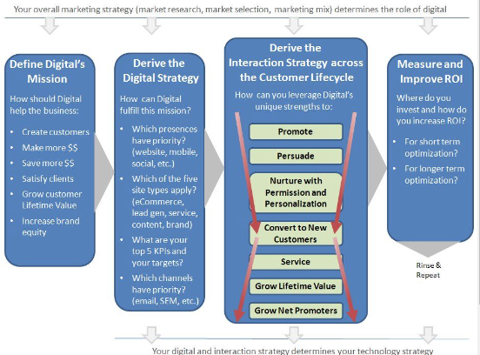
Digital Marketing: designing a strategy
Numerous methodologies, frameworks and guidelines exist for designing a digital marketing strategy. Most of them are in agreement about the basic steps needed:
Understand Your Audience: Identify your target farmers or agricultural businesses.
Set Clear Objectives: Determine what you want to achieve.
Research and Data Collection: Gather data on current market trends in farming, competitor analysis, and potential growth areas.
Choose the Right Digital Platforms: Depending on your target audience, select platforms they frequent.
Content Creation: Develop content that resonates with farmers.
Engage and Interact: Respond to queries, engage in farming forums, and participate in discussions. Building trust is crucial in the farming community.
A Digital marketing framework (source: McKinsey)

Slide 45
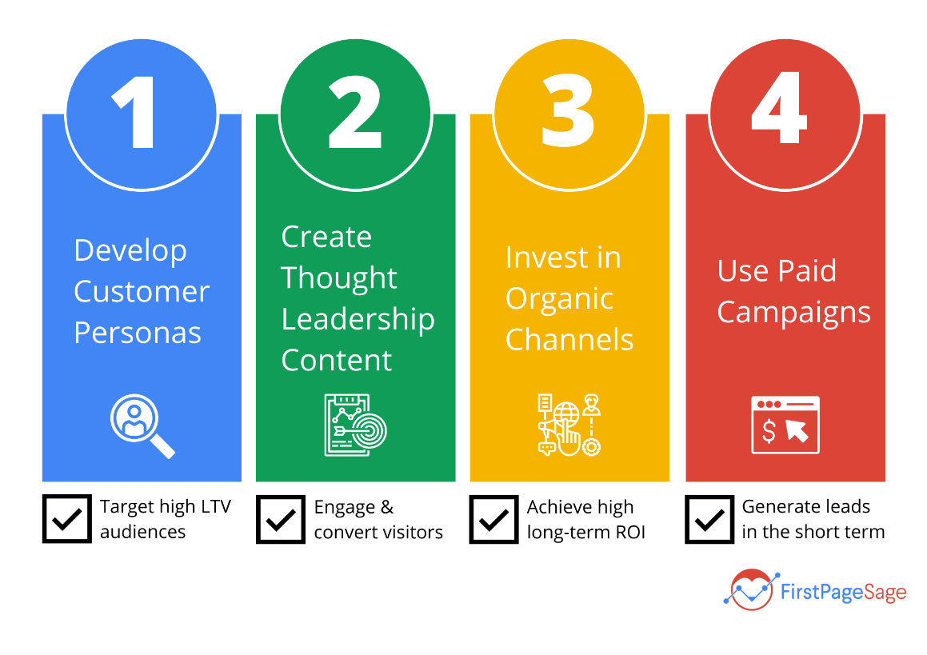
Digital Marketing: marketing methodologies
To offer a seamless omnichannel customer experience, it's essential to have marketing technology that can automate, personalize, and coordinate activities.
A key aspect of efficient marketing operations is having a system that's adaptable. It should be compatible with major platforms like Adobe or Oracle, but also flexible enough to integrate with niche solutions that bring innovative features.
the most advanced marketing technology might not always be the best fit for every organization. Factors like how well a solution integrates with existing systems or meets specific needs can be more crucial.
An example of a B2B digital market methodology (source: firstpagesage.com)

Slide 46
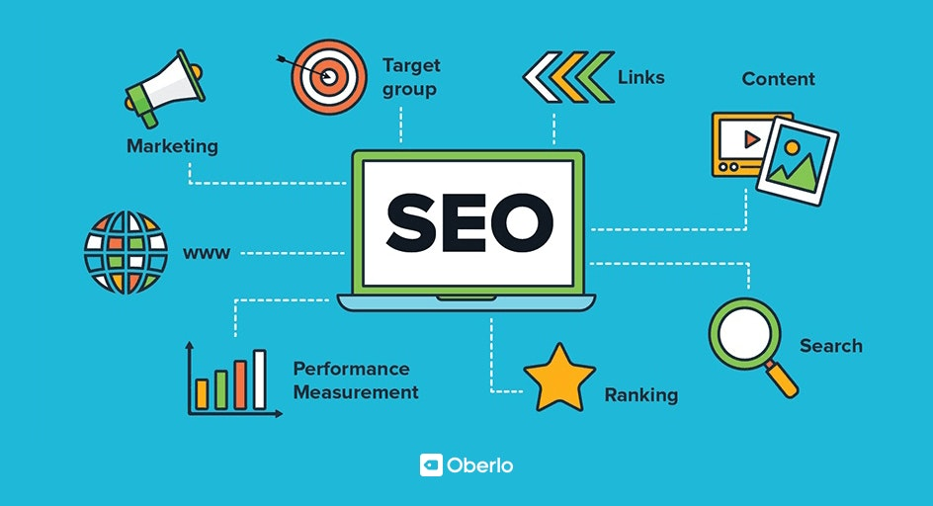
Digital Marketing: marketing methodologies
For farmers, given the nature of their business and the audience they cater to, two of the most appropriate digital marketing methodologies are content marketing and search engine optimization (SEO).
Content Marketing: Content marketing involves creating and sharing valuable, relevant, and consistent content to attract and engage a target audience. The primary goal is to establish authority, build trust, and ultimately drive profitable customer action. For farmers, content marketing can be a powerful tool to educate consumers about the intricacies of farming, the benefits of their produce, and the sustainability practices they follow
Search Engine Optimization (SEO): SEO is the practice of optimizing a website or online content to rank higher in search engine results, thereby increasing visibility and organic traffic. For farmers, having a strong online presence is crucial, mainly if they sell their produce directly to consumers or offer agritourism experiences.
SEO overview (source: firstpagesage.com)

Slide 47
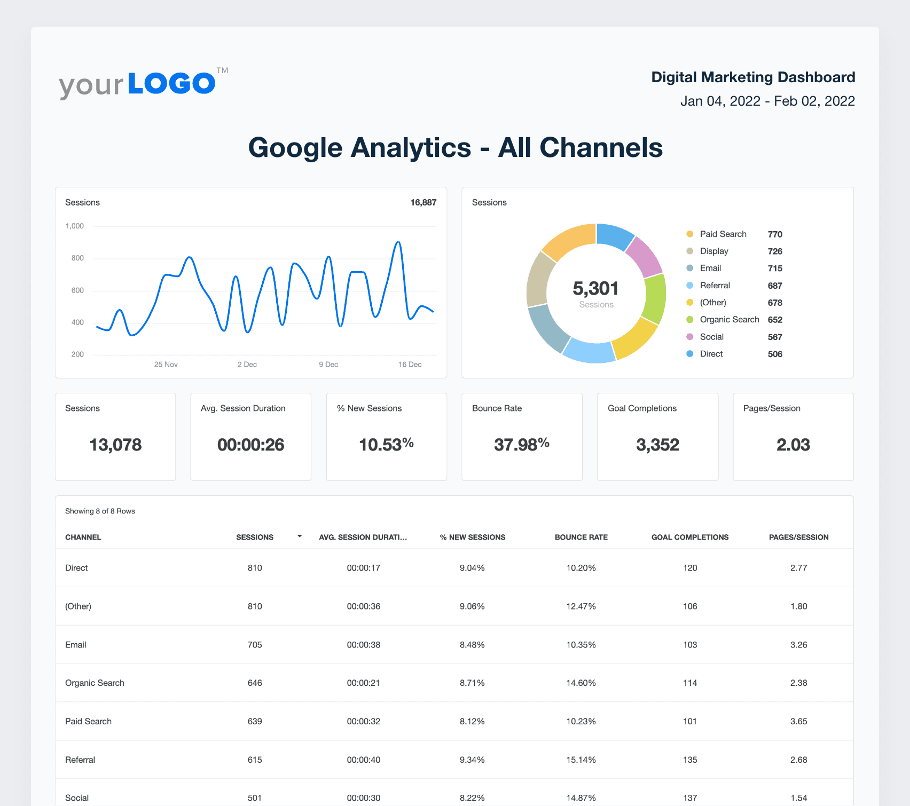
Digital Marketing: tools
Various tools can assist in the creation, distribution, and analysis of content.
SEO Tools:
SEMrush (https://www.semrush.com/): A comprehensive SEO tool that offers keyword research, site audits, and competitor analysis, helping brands optimize their online presence.
Social Media Management Tools:
Hootsuite (https://hootsuite.com/): A platform that allows users to schedule, publish, and analyze content across multiple social media channels from a single dashboard.
Buffer (https://buffer.com/): A user-friendly tool for scheduling, publishing, and analyzing social media posts, with a focus on simplicity and ease of use.
Analytics Tools:
Google Analytics (https://analytics.google.com/): A free tool from Google that provides insights into website traffic, user behavior, and conversion data, helping brands understand their audience and optimize their online strategies.
A Google Analytics example (source: agencyanalytics.com)

Slide 48
Activity #4
Case Study
Green Valley Orchards, a family-owned fruit orchard is known for its high-quality apples, peaches, and cherries. Traditionally, Green Valley relied on word-of-mouth and local markets for sales. However, with the changing market dynamics and increasing competition, they realized the need to adopt digital marketing strategies to reach a broader audience and boost sales.
How Green Valley Orchards utilized digital marketing to enhance their brand visibility and customer engagement?
Discuss the effectiveness of various strategies to be employed. What are the key lessons that can be drawn for other farmers looking to embark on a similar digital marketing journey?

Slide 51


Slide 52
Contents
What is E-Learning?
Why is E-Learning important?
Types of E-Learning
E-Learning platforms

Slide 53
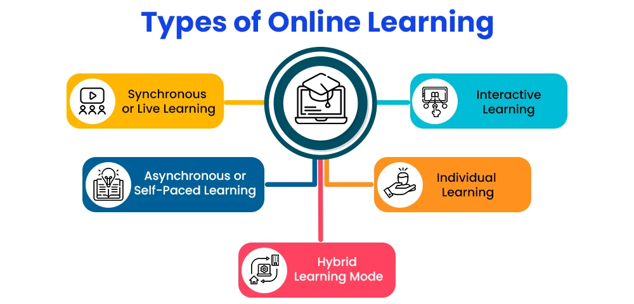
What is E-Learning?
E-learning, short for "electronic learning," refers to the use of digital tools and technologies to access educational content outside of a traditional classroom setting.
It encompasses a wide range of modalities, from online courses, webinars, and virtual classrooms to interactive simulations and multimedia presentations.
E-learning can be self-paced, where learners access content at their own convenience, or instructor-led, where sessions are scheduled and conducted in real-time.
Types of online learning (source: collegevidya.com)

Slide 54
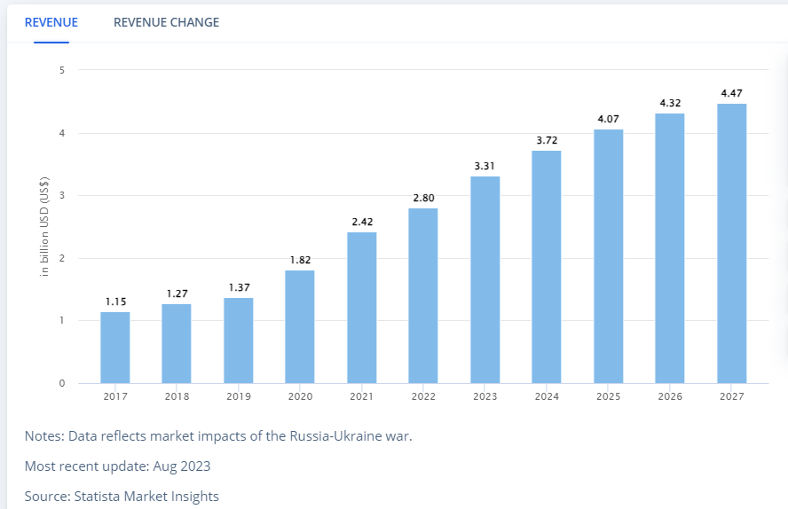
Why is E-Learning important? (1/2)
E-learning, was always important.
Because of the COVID-19 pandemic, more people are using online platforms to learn. This means there's a big demand for these platforms.
By 2025, people will spend about $325 billion on online learning. This market is growing by about 7% every year. Also, in the last year, a lot more people started using online platforms to learn because they're easy to use from anywhere.
In the future, online learning will keep growing. More people want to learn from home or anywhere they want. Also, new technology will make online learning even better and more personal for each user.
Prediction of revenue of E-Learning vendors in Europe (source: Statistica Management Insights)

Slide 55
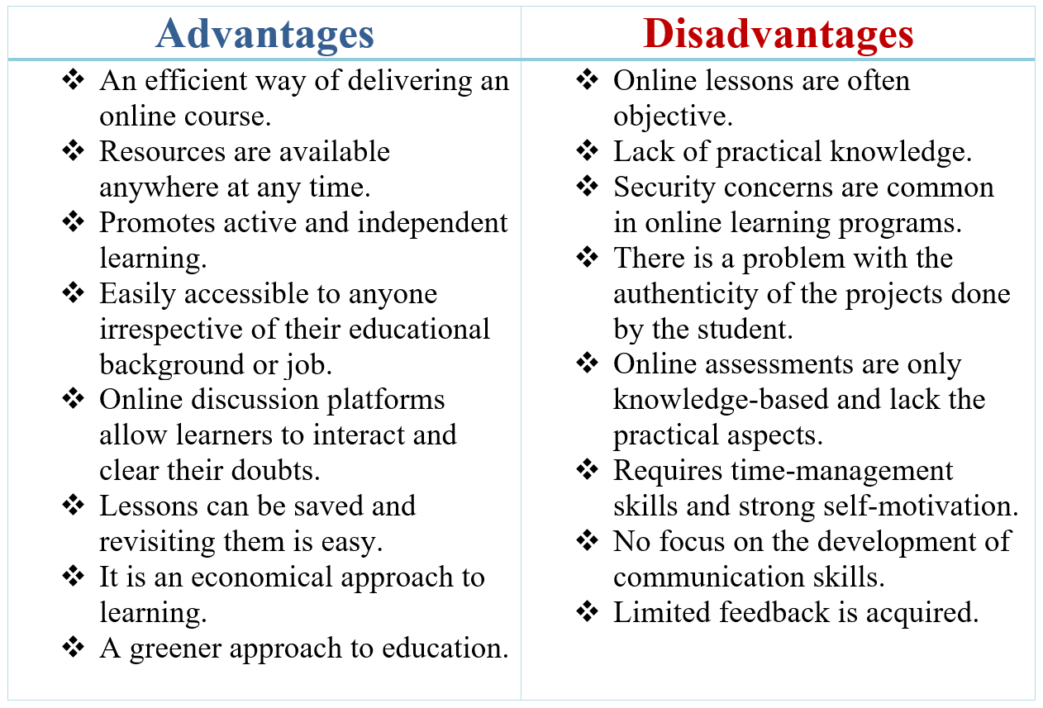
Why is E-Learning important? (2/2)
The primary advantage of E-learning is its flexibility, allowing learners to access content from anywhere and at any time, provided they have an internet connection.
E-learning platforms often incorporate various multimedia elements, such as videos, animations, quizzes, and interactive modules, to enhance the learning experience. They may also offer features like discussion forums, peer-to-peer interactions, and progress tracking to support and engage learners throughout their educational journey.
The dynamic nature of the agricultural sector, with its continuous emergence of new research, techniques, and technologies, makes E-learning an invaluable tool for farmers to stay updated with the latest advancements and best practices.
Advantages and disadvantages of e-learning (source: velynlearning.com)

Slide 56
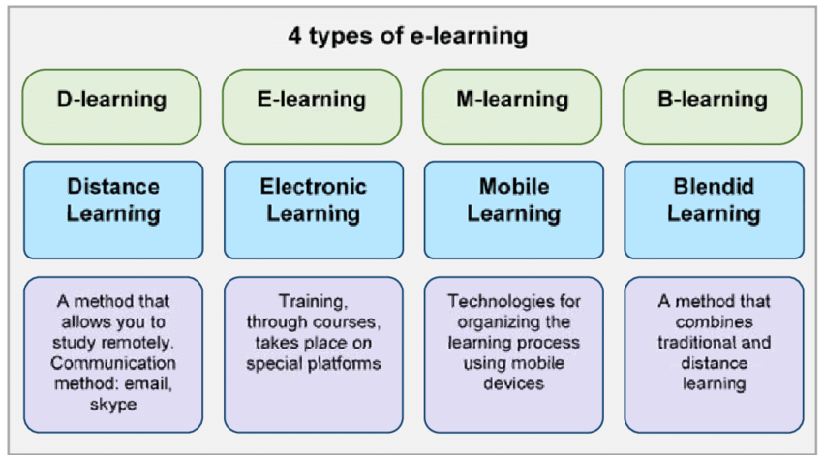
Types of e-Learning
Synchronous E-learning is a real-time learning method where participants interact simultaneously with the instructor and each other, typically through live webinars or virtual classrooms.
Asynchronous E-learning allows learners to access content at their own pace without real-time interactions.
Mobile Learning or m-learning is designed for handheld devices like smartphones and tablets. It offers the advantage of learning on-the-go, making it highly accessible.
Blended Learning merges conventional in-person teaching with digital elements.
Microlearning involves short, focused segments of learning, often lasting just a few minutes.
A categorisation of e-learning types (source: E3S Web of Conference)

Slide 57
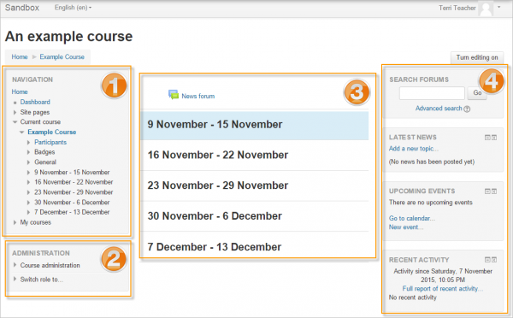
E-Learning platforms
E-learning platforms provide the infrastructure and tools necessary to deliver a comprehensive, interactive, and personalised learning experience.
Platforms often come with tools that allow for real-time interaction, such as chat rooms, discussion forums, and video conferencing features.
The most popular platforms are:
Moodle: Moodle is a widely-used open-source learning management system. It's known for its flexibility and customization options, allowing educators to create tailored learning environments.
Blackboard Learn: Blackboard Learn facilitates efficient communication between educators and students. It's easy to navigate and offers numerous plug-ins, including a plagiarism detector.
MOOCs (Massive Open Online Courses): MOOCs are online courses that are available to a large number of participants, often for free or at a low cost. Platforms like Coursera, edX, and Udacity offer MOOCs from top universities and institutions worldwide.
An example course at the Moodle e-learning platform (source: moodle.org)

Slide 58
Practical Assignment#5
Case Study
Green Valley Farms, a medium-sized farm has traditionally focused on conventional farming practices. However, with the increasing demand for organic produce and the need for sustainable farming methods, the farm's management is considering transitioning to organic farming. This transition involves significant changes in crop selection, soil management, pest control, and overall farm operations. The farm currently grows a variety of crops, including corn, soybeans, and wheat, and also maintains a small dairy operation.
The management team at Green Valley Farms is keen on making this transition successful but faces several challenges, including the need for new knowledge and skills among their workforce, understanding the certification process for organic farming, and rethinking their marketing strategy to target the organic produce market.
What key topics should be included in the e-learning program to ensure comprehensive training for the staff in organic farming practices? How can Green Valley Farms ensure that the e-learning program is engaging and effective for their staff? Discuss methods to enhance interactivity, assess learning outcomes, and encourage active participation.

Slide 59


Slide 60


Slide 61


Slide 62


